Slide 1
Karbohidratlar
Arş.Gör. Aybüke ÇELİK
A.Ü. Eczacılık Fakültesi Biyokimya Anabilim Dalı

Slide 2
Karbohidratlar
Oksidasyon aracılığı ile enerji sağlar.
Hücre komponentlerinin sentezi için karbon kaynağıdır.
Bazı doku veya hücrelerin yapısında bulunur.

Slide 3
Karbohidratların Genel Özellikleri
Yapılarında başlıca C, H, O bulunur
Potansiyel olarak aktif aldehit veya keton grubu taşırlar
Çok sayıda hidroksil grubu içerirler
(CH₂O)n

Slide 4
Karbohidratların Sınıflandırılması
Monosakkaritler: 3-9 C taşırlar, Taşıdıkları C sayısına göre ve yapılarında bulunan aldehit veya keton gruplarına göre adlandırılabilirler.
Oligosakkaritler: 2-10 adet monosakkaritten oluşurlar. En önemli oligosakkaritler disakkaritlerdir.
Polisakkaritler: Çok sayıda monosakkaritin oluşturduğu büyük yapılı moleküllerdir.

Slide 5
Karbohidratların Sınıflandırılması- Monosakkaritler
Basit Şekerler
Glukoz, galaktoz, fruktoz
Tek polihidroksi keton ya da aldehit ünitesi
3-9 C
(CHOH)n

Slide 6
Aldoz- Ketoz Yapısı
Aldoz:
Karbonil grubu ilk
karbon üzerinde bulunuyor(aldehit).
Ketoz:
Karbonil grubu ikinci
karbon üzerinde
bulunuyor(keton)

Slide 7
Hemiasetal & hemiketal oluşumu
Bir aldehit, alkolle hemiasetal oluşturmak üzere reaksiyon verebilir.
Bir keton, alkolle hemiketal oluşturmak üzere reaksiyon verebilir.
aldehyde
alcohol
hemiacetal

Slide 8
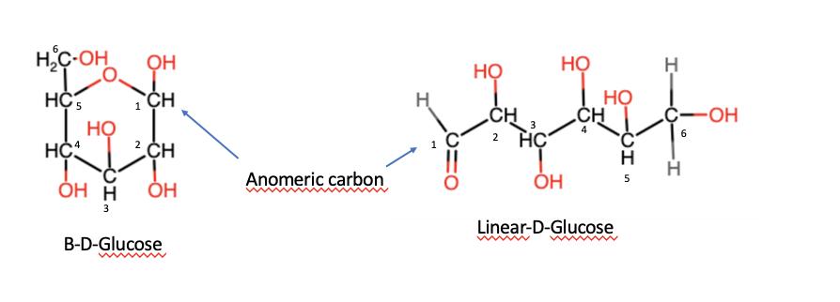
Monosakkaritler-Glukozun düz ve halkalı formları
Sulu çözeltilerde halkalı yapı oluşur

Slide 9
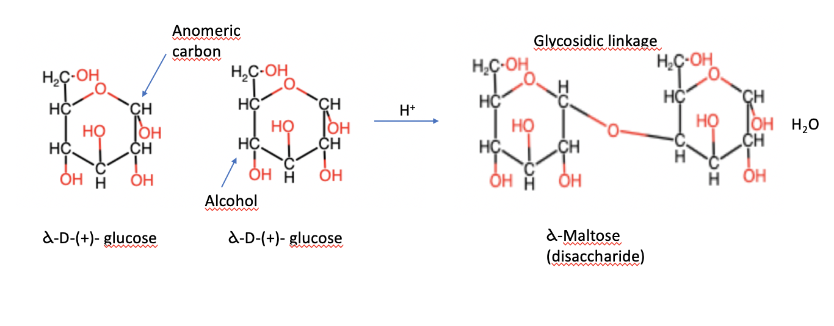
Disakkaritlere Örnekler
Maltoz
Şeker üniteleri arasında glikozidik bağ

Slide 10
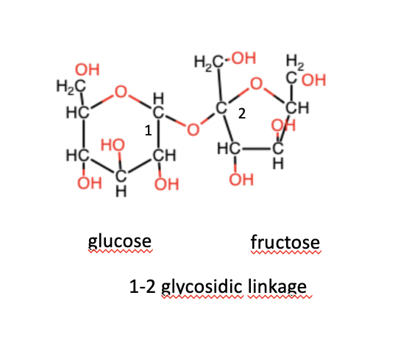
Disakkaritlere Örnekler
Sükroz
Sükroz
Şeker üniteleri arasında glikozidik bağ

Slide 11
Hemiasetal bağlarına sahip karbohidratlar redükleyici şekerlerdir.
Hemiasetal formu küçük miktardaki aldehit veya keton formu ile dengededir.
Sadece asetal grubu(glikozidik bağlar) taşıyan karbohidratlar redükleyici özellik göstermez.
Asetaller, aldehit veya ketonla dengede olmadığından redükleyici özellik yoktur.
Redüktör özellik
Sükroz, D-glukoz ve D-fruktozdan oluşan bir disakkarittir.
Glukozun C1 ile fruktozun C2 arasında glukozidik bağ oluşur.
Sükroz, asetal bağı nedeniyle redükleyici özellik göstermez.
Maltoz ve sellobioz redüktör özellik gösterirler.

Slide 12
Karbohidratların genel reaksiyonları:
1) İndirgeme(redüktör) özelliği
Serbest hemiasetal veya hemiketal hidroksiline sahip monosakkaritler/disakkaritler indirgen özellik gösterirler.
Monosakkaritler, maltoz, laktoz, sellobioz gibi disakkaritler redüktör özelliğe sahiptir.
Sükroz, yapısındaki hemiasetal ve hemiketal hidroksilleri alfa(1,2) glikozid bağı oluşturduğundan indirgen özellik göstermez.

Slide 13
Karbohidratların genel reaksiyonları
İndirgeyici grup taşıyan bir karbohidrat aşağıda örnekleri verilen bazı maddeleri indirgerken kendisi oksitlenir.
(Nylander Deneyi)
(Metilen Mavisi Deneyi)

Slide 14
Karbohidratların genel reaksiyonları
2) Alkalilerin şekerler üzerine etkisi
Redükleyici bir şeker çözeltisine NaOH veya KOH eklenerek ısıtılırsa sarı bir renk oluşur. Oluşan renk sıra ile portakal rengi ve koyu kahverengine dönüşür.
Renk değişikliği serbest hale geçen aldehitlerin polimerizasyonunda kaynaklanır.
Moore Deneyi

Slide 15
Karbohidratların genel reaksiyonları
3) Asitlerin şekerler üzerine etkisi
Karbohidratlar genel olarak seyreltik asitlerle kaynatıldıklarında monosakkaritlere parçalanırlar.
Monosakkaritler konsantre asitlerle muamele edilirse renkli bileşikleri olştururlar.
Molish Deneyi

Slide 16
Nylander Deneyi
Prensip: Redüktör grupları serbest halde bulunan şekerler
alkali ortamda kaynatıldıklarında çözeltide bulunan bizmutu (Bi³⁺→Bi⁰) indirgerler.
1. Tüp 2. Tüp 3. Tüp
+Nylander Çözeltisi (0,25 ml)
Glukoz (2ml) Fruktoz (2ml) Sükroz (2ml)
Tüpler kaynar su banyosunda kaynatılır ve renk değişimi gözlenir.

Slide 17
Metilen Mavisi ile Şekerlerin Yükseltgenmesi
Prensip: Şekerler alkali ile ısıtılarak yükseltgenirken, molekülden ayrılan hidrojen iyonları okside halde bulunan metilen mavisi ile birleşerek onu indirgerler.

Slide 18
Metilen Mavisi ile Şekerilerin Yükseltgenmesi
Distile su (5ml) + Metilen mavisi Çözeltisi (10 damla) + 2N NaOH ( 2 damla)
Kaynar su banyosunda ısıtılır
↓
+Glukoz (Birkaç damla) (Su banyosu, ısıtmaya devam)
↓
↓
Renk kaybolur

Slide 19
Moore Deneyi
Prensip: Serbest aldehit yada keton grubu bulunan şekerlere özel bir testttir. Şeker çözeltisi üzerine az miktarda NaOH veya KOH ilavesi ile sarı, portakal rengi ve kahverengi bir renk meydana gelmesi asasına dayanır. Renk reaksiyonu serbest hale geçen aldehitlerin polimerizasyonu sonucudur.

Slide 20
Moore Deneyi
1. tüp 2. tüp 3. tüp 4.tüp
Sükroz Nişasta Glukoz Fruktoz (2 ml)
10%NaOH 0,5 ml
Su banyosunda renk değişimi gözlenir.

Slide 21
Molisch reaksiyonu
Prensip: Konsantre sülfrik asit ile muamele edilen pentozların furfurallere, heksozların ise hidroksimetilfurfurallere dönüşmesi ve bunların alfa naftolün alkolik çözeltisi ile renkli bileşikler vermesi esasına dayanır.

Slide 22
Molisch Reaction
1.tüp 2.tüp 3.tüp 4.tüp
Glukoz (2 ml) Fruktoz Sükroz Nişasta
+Molisch reaktifi (karıştırılır) (1ml)
+sülfürik asit (1,5 ml) (Tüp eğik tutularak)
menekşe-kırmızı renk oluşumu

Slide 23
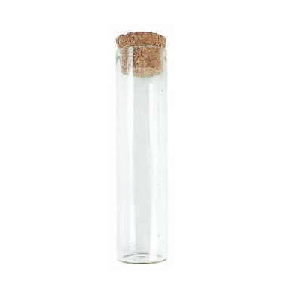
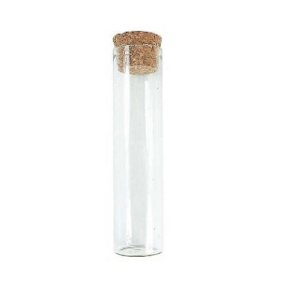
Nişastanın tükrük amilazı ile hidrolizi (Banko plarak yapılacak)
1. TÜP
1 ml nişasta
+
1 ml iyot
Mavi renk
2.Tüpden 0,5 ml al + 0,5 ml iyot
3 ml nişasta
tükürük
37 C de 2 dk inkübasyon
2.TÜP
Menekşe
Soğan kabuğu
Hafif sarımsı
Renksiz

Slide 24
Nişastanın tükrük amilazı ile hidrolizi
Bir deney tüpüne 3 ml nişasta (Çalkalanır)
Tükürük
37°C 2,4,6,8 dk inkübasyon
0,5 ml alınır, İyot damlatılır
Renk değerlendirilir.

Slide 25
Nişastanın tükürük amilazı ile hidrolizi
Nişasta + İyot Çözeltisi (Mor Renk)
Nişasta +Amilaz →Hidroliz

Slide 26
Nişastanın Hidrolizi
Nişasta………………………Mavi
Amilodekstrin……………..Menekşe
Eritrodekstrin………………Soğan kabuğu
Akrodekstrin……………….Açık sarı
Maltoz and glukoz…………Renksiz

Slide 27
Deney raporunun yazılışı
İsim soyad: Tarih
Numara:
Deneyin Adı:
Deneyin Prensibi:
Deneyin Sonucu:
Deneyin Yorumu:

Slide 28
KAYNAKÇA
ANKARA ÜNİVERSİTESİ ECZACILIK FAKÜLTESİ BİYOKİMYA PRATİK FÖYÜ-2004
PRACTICAL BIOCHEMISTRY- (2015) ALJEBORY, A., AND ALSALMAN, A.
A LABORATORY TEXT BOOK OF BIOCHEMISTRY, MOLECULAR BIOLOGY AND MICROBIOLOGY-2014
LEHNINGER PRINCIPLES OF BIOCHEMISTRY- 5TH EDITION-2008

